Slide 1


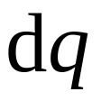



一 电容器的电能
如右图所示，用外力把下面极板中的正电荷dq移到上面的极板中，随着时间的推移，上面的极板带了正电荷，下面的极板带了等量的负电荷。
+ + + + + + + + +
+
- - - - - - - - -
继续用外力移动正电荷dq,对dq运用动能定理得：

Slide 2
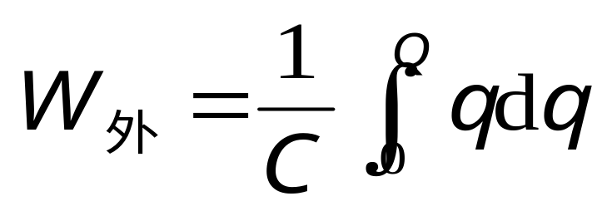
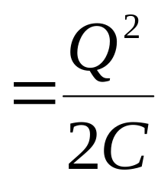
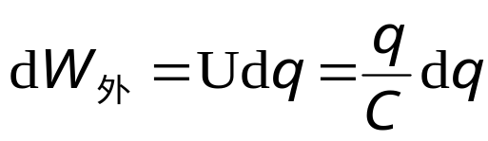
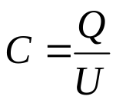
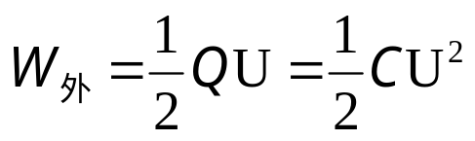
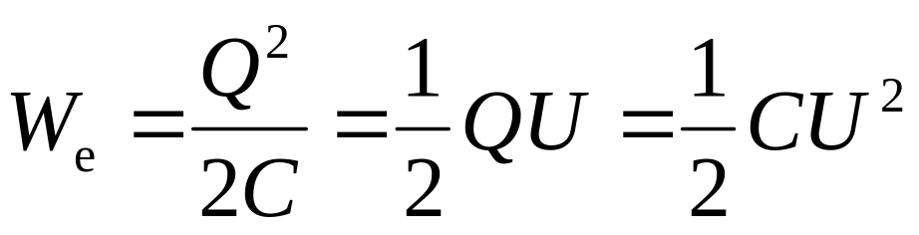
根据能量守恒定律，外力作功全部转化为电容器的电能，所以有下式：
电容器贮存的电能

Slide 3
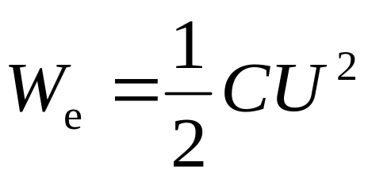
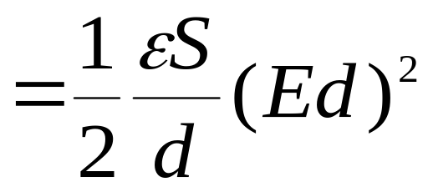
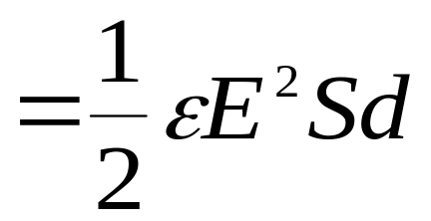
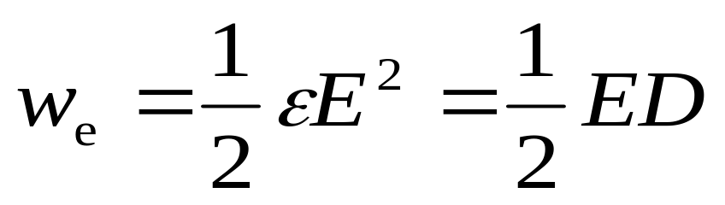
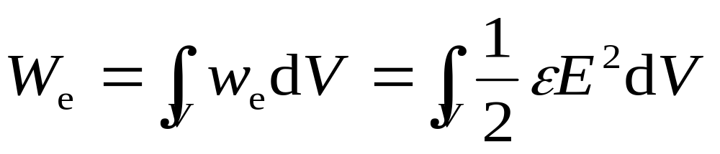
二 静电场的能量 能量密度
电场能量密度
物理意义 电场是一种物质，它具有能量.
电场空间所存储的能量

Slide 4


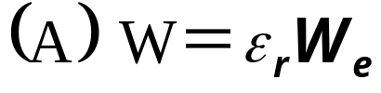
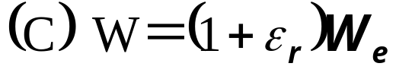
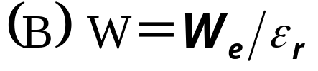
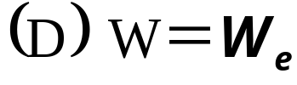
例题 1一空气平行板电容器，接电源充电后电容器中储存
的能量为 ， 在保持电源接通的条件下，在两极板间
充满相对介电常数为 ，的各向同性均匀电介质，则该
电容器的能量为：

Slide 5
例题2 一空气平行板电容器充电后与电源断开，然后在两极板间充满某种各向同性、均匀电介质，则电场强度大小E、电容C、电压U、电场能量W四个量各自与充入介质前相比较，增大(↑)或减小(↓)的情形为 (C)
(A) E↑、C↑、U↑、W↑
(B) E↓、C↑、U↑、W↓
(C) E↓、C↑、U↓、W↓
(D) E↑、C↓、U↓、W↑

Slide 6
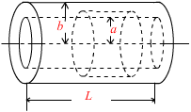
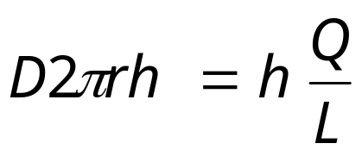
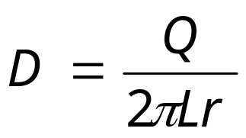
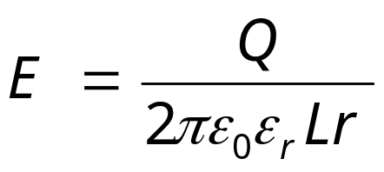
例题3一电容器由两个同轴圆筒组成，内筒半径为a，外筒半径为b，筒长都是L，中间充满相对介电常数为εr的各向同性均匀电介质，内外筒分别带有等量异号电荷+Q和－Q。设(b－a)<<a，L>>b，可以忽略边缘效应，求
(1) 圆柱形电容器的电容。
(2) 电容器储存的能量。
b
a
在电容器中做 半径为r,长度为h的高斯面，把介质中的高斯定理应用于该高斯面得
L

Slide 7
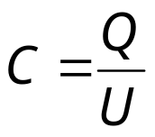
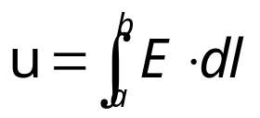

Slide 8
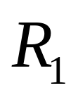
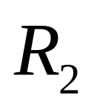
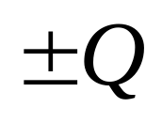
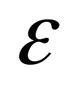
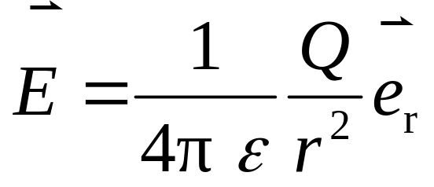


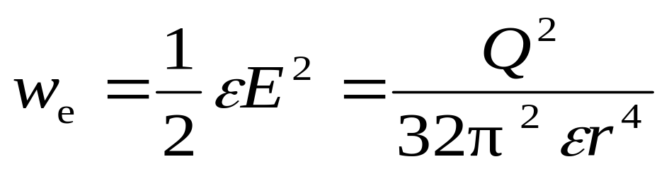


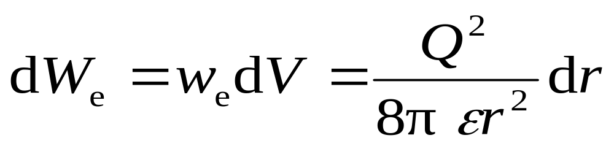

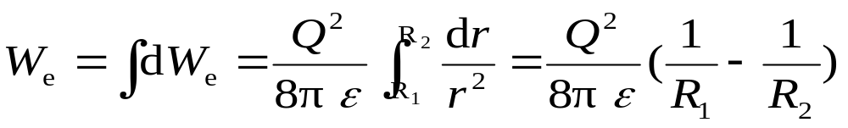
例4 如图所示,球形电容器的内、外半径分别为 和 ，所带电荷为 ．若在两球壳间充以电容率为 的电介质，问此电容器贮存的电场能量为多少？
解

Slide 9
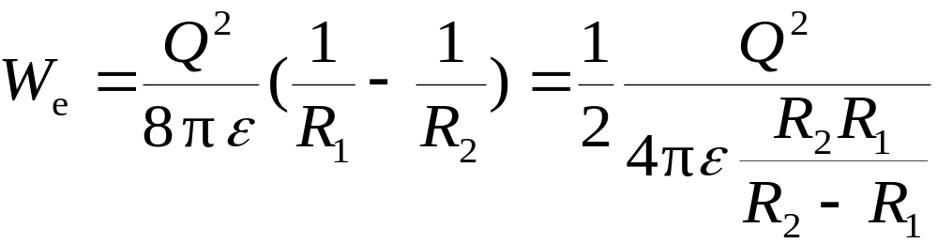
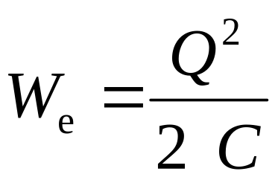
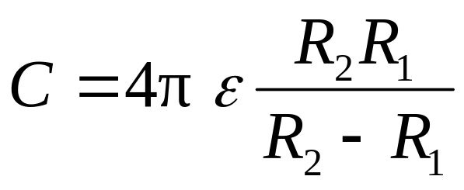
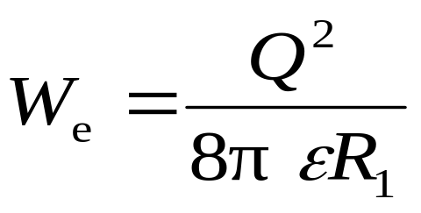
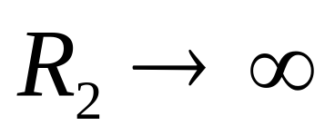
讨 论
（1）
（球形电容器电容）
（2）
（孤立导体球贮存的能量）

Slide 10
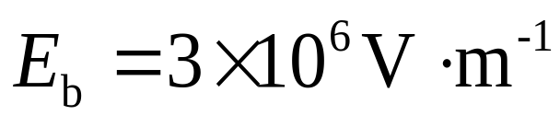
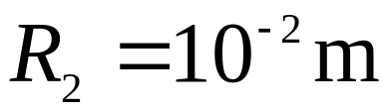
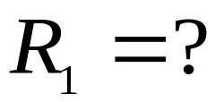
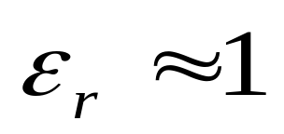
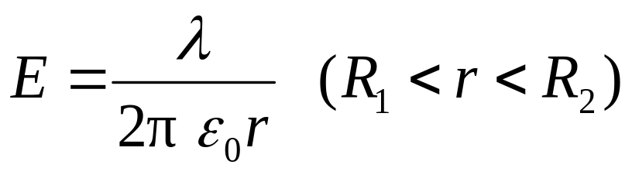
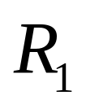
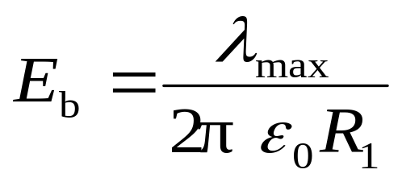

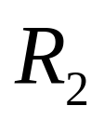
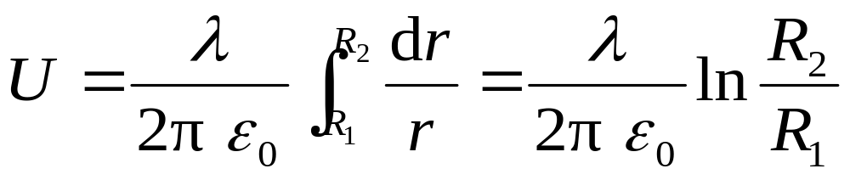
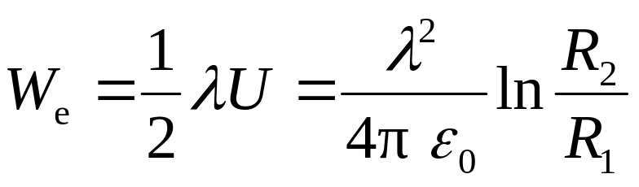
例5 如图圆柱形电容器，中间是空气，空气的击穿场强是 ，电容器外半径 .在空气不被击穿的情况下，内半径 可使电容器存储能量最多.
（ 空气 ）
解
----
++++
_
_
_
单位长度的电场能量
+
+
+
_
_
+
+
+
+
_
+
_
_

Slide 11






















